Slide 1
آزمایشگاه معماری سیستم های کامپیوتری
مدرس: دربانی
p.darbani@gmail.com

Slide 2
جلسه پنجم
Multiplexer, Decoder, Encoder

Slide 3
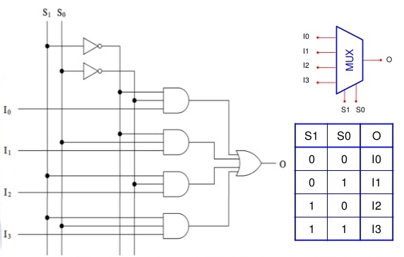
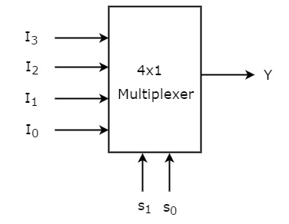
Multiplexer
O = S1’ S0’ I0 + S1’ S0 I1+S1 S0’ I2+S1 S0 I3

Slide 4
VHDL of Multiplexer (when else)
library IEEE;
use IEEE.STD_LOGIC_1164.ALL;
entity mux_4to1_top is
Port ( SEL : in STD_LOGIC_VECTOR (1 downto 0); -- select input
A : in STD_LOGIC_VECTOR (3 downto 0); -- inputs
X : out STD_LOGIC); -- output
end mux_4to1_top;
architecture Behavioral of mux_4to1_top is
begin
X <= A(0) when (SEL = "00") else
A(1) when (SEL = "01") else
A(2) when (SEL = "10") else
A(3) when (SEL = "11") else
A(0);
end Behavioral;
A
A
A
A

Slide 5
VHDL of Multiplexer (with select)
library IEEE;
use IEEE.STD_LOGIC_1164.ALL;
entity mux_4to1_top is
Port ( SEL : in STD_LOGIC_VECTOR (1 downto 0); -- select input
A : in STD_LOGIC_VECTOR (3 downto 0); -- inputs
X : out STD_LOGIC); -- output
end mux_4to1_top;
architecture Behavioral of mux_4to1_top is
begin
with SEL select
X <= A(0) when "00",
A(1) when "01",
A(2) when "10",
A(3) when "11",
'0' when others;
end Behavioral;
A
A
A
A

Slide 6
VHDL of Multiplexer (case when)
library IEEE;
use IEEE.STD_LOGIC_1164.ALL;
entity mux_4to1_top is
Port ( SEL : in STD_LOGIC_VECTOR (1 downto 0); -- select input
A : in STD_LOGIC_VECTOR (3 downto 0); -- inputs
X : out STD_LOGIC); -- output
end mux_4to1_top;
architecture Behavioral of mux_4to1_top is
Begin
process (A, SEL)
begin
case SEL is
when "00" => x <= A(0);
when "01" => x <= A(1);
when “10" => x <= A(2);
when others => x <= A(3);
End case;
end process;
end Behavioral;
A
A
A
A

Slide 7
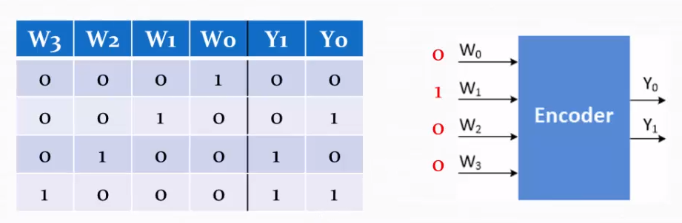
encoder
اگر دو تا از ورودی ها مقدار یک بگیرند؟

Slide 8
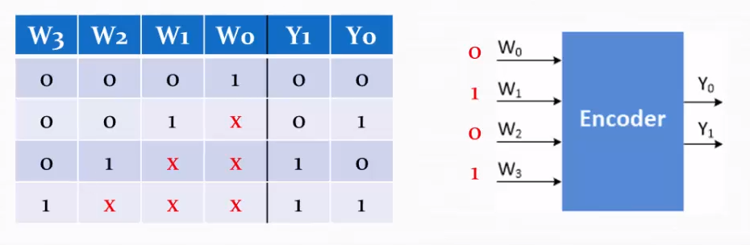
Priority encoder

Slide 9
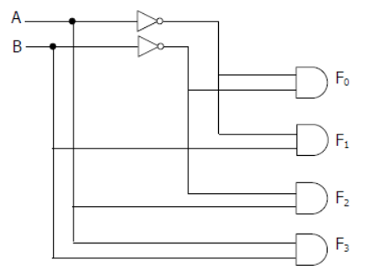
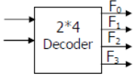
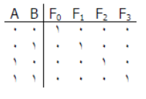
Decoder
F0 = A’B’
F1 = A’B
F2 = AB’
F3 = AB

Slide 10
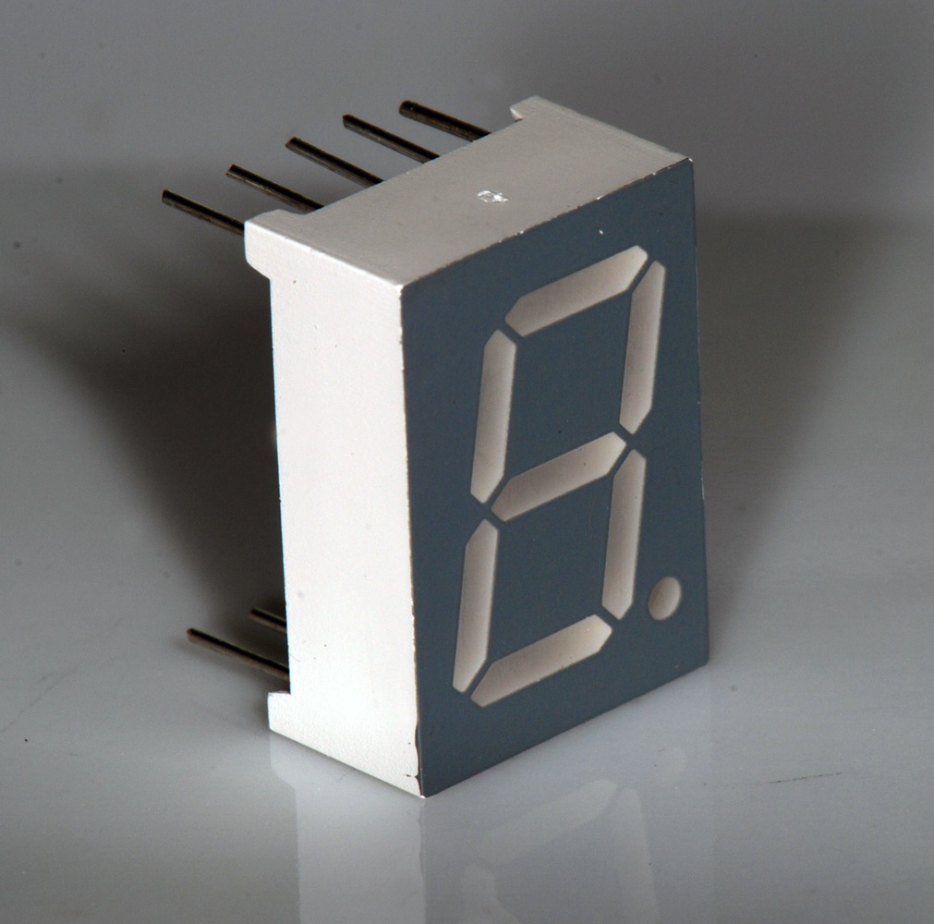
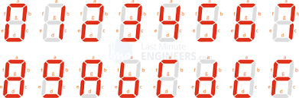
Seven segments
وقتی LED را با یک ولتاژ خارجی بایاس مستقیم کنیم، از پیوند PN آن جریان می‌گذرد. در الکترونیک، این پدیده را نورتابی الکتریکی می‌نامیم.
قطعاتی وجود دارند که از ترکیب LEDها تشکیل شده و برای نمایش اعداد یا حروف به کار می‌روند. این قطعات نمایشگر را سون سگمنت می‌نامند.
رنگ واقعی نور مرئی ساطع شده از یک LED، از آبی تا قرمز و نارنجی وجود دارد. این رنگ‌ها، با طول موج طیفی نور ساطع شده تعیین می‌شوند که خود این طول موج‌ها به ترکیب ناخالصی‌هایی بستگی دارد که به مواد نیمه‌رسانای تشکیل دهنده آن افزوده می‌شود.

Slide 11
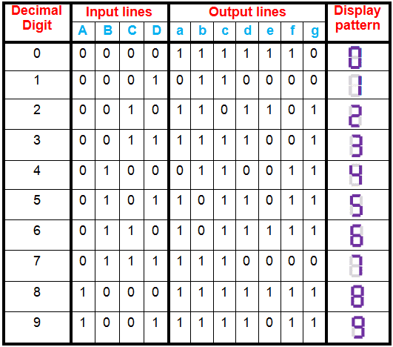
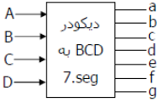
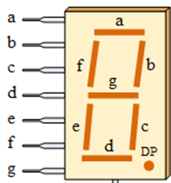
Seven segments

Slide 12
آزمایش
كد قابل سنتز براي پياده سازي مبدل كد BCD به seven segment را با استفاده از دستورات شرطی بنویسید (نمایش اعداد 0 تا 4 کافی است).
شکل موج خروجی را در گزارش کار بیاورید.

